Slide 1
SportFinder
Benjamim Oliveira Nº19160
João Costa Nº19159
Pedro Couto Nº18968
Pedro Rodrigues Nº18472
2018/2019 Computação Móvel

Slide 2
Objetivos
Facilitar a procura de locais para a prática desportiva.
Incentivar desporto ao ar livre através de gamificação.
Permitir a partilha de locais de lazer pela comunidade.
2018/2019 Computação Móvel

Slide 3
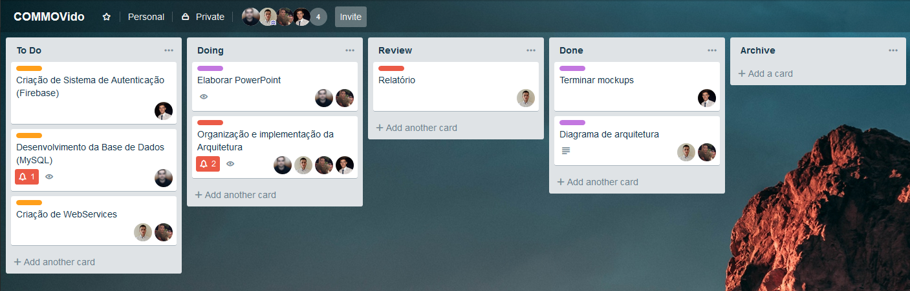
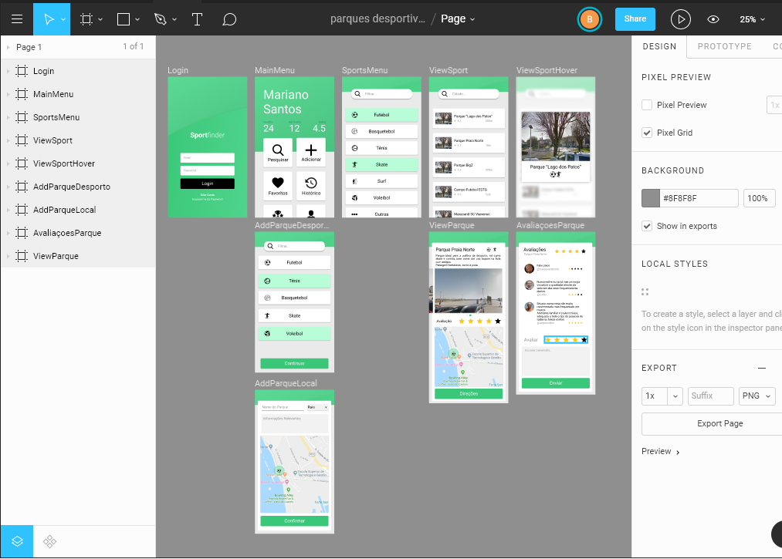
Organização e Metodologia de Trabalho
Trello
Figma
Google Drive
Github
2018/2019 Computação Móvel

Slide 4



Concorrência?!
Quase!
Playo
Sporty
Sportido
2018/2019 Computação Móvel
Notes:
Diferenças:
Sporty (https://www.sportyapp.com/#index)
Encontrar pessoas que queiram praticar o mesmo desporto à mesma hora
vs
Não pretendemos que seja apenas com outras pessoas, mas sim que seja para todo o tipo de desportos e locais
Playo (https://playo.co/)
Permite encontrar e reservar locais para a prática de desporto (locais já destinados ao desporto específico)
vs
Permite encontrar locais para a prática de desporto que podem não ser vistos para isso, ou seja, um parque que muita gente usa para jogar futebol pode ser adicionado na aplicação e não apenas parques “privados”
Sportido (https://www.sportido.com/)
Tal como o anterior, permite apenas encontrar locais que já estão destinados à prática daquele desporto, ou seja, locais privados destinados apenas àquilo.

Slide 5
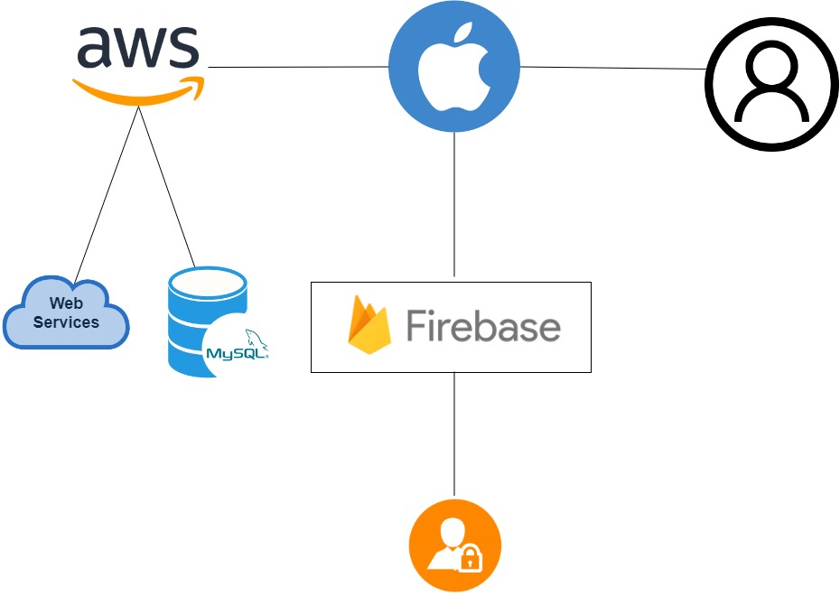
Arquitetura
Firebase – Autenticação
MySQL – Base de Dados
WebService – Interação da Aplicação com a Base de Dados
2018/2019 Computação Móvel

Slide 6
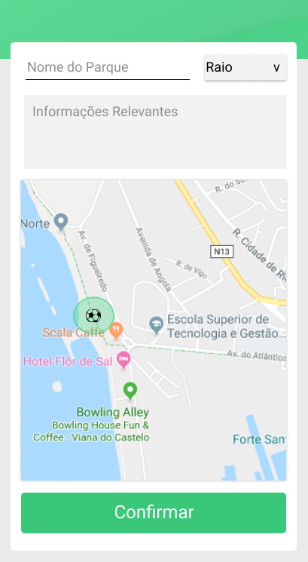
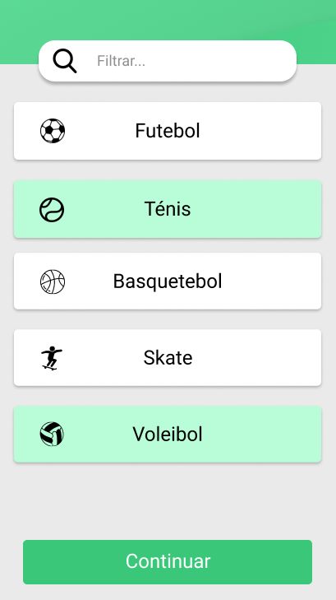
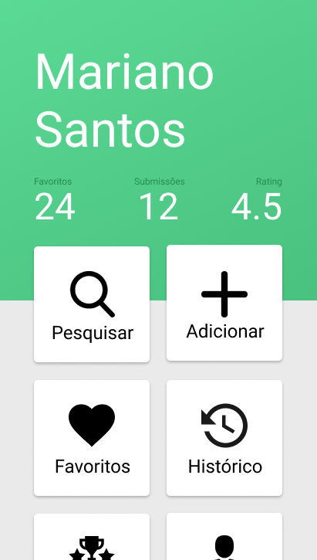
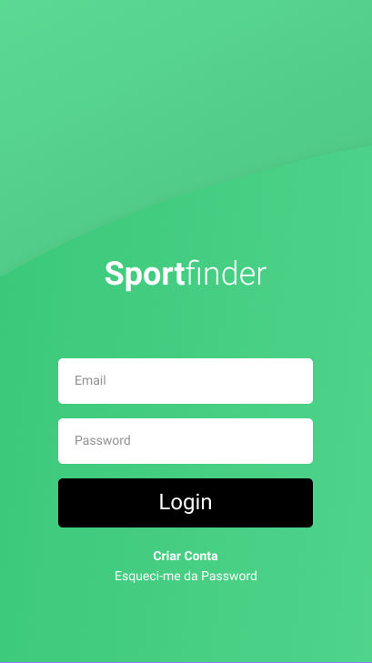
Mockups
2018/2019 Computação Móvel

Slide 7
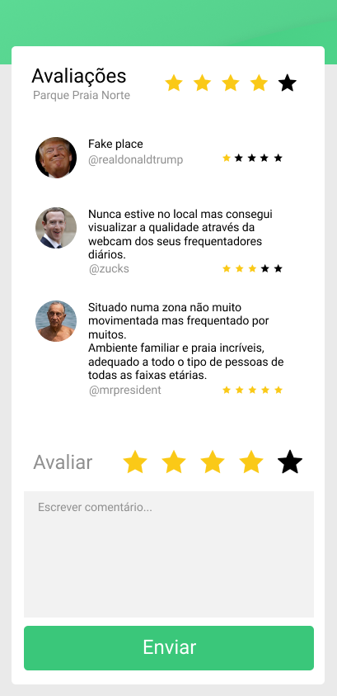
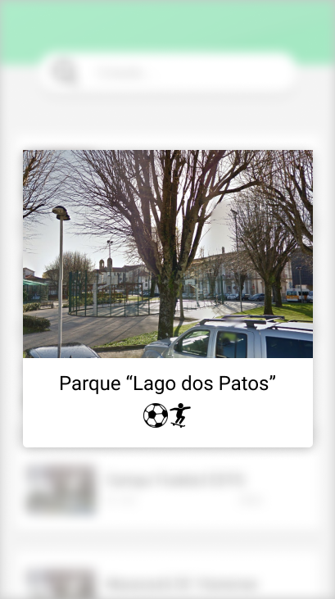
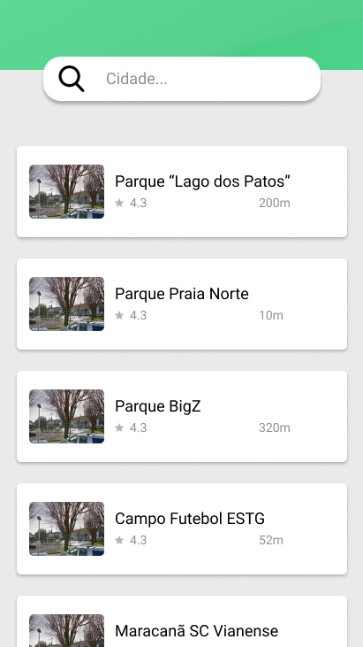
Mockups
2018/2019 Computação Móvel

Slide 8
Obrigado!

